Slide 1
التجارة الدولية
الطالب: محمد بدويه

Slide 2
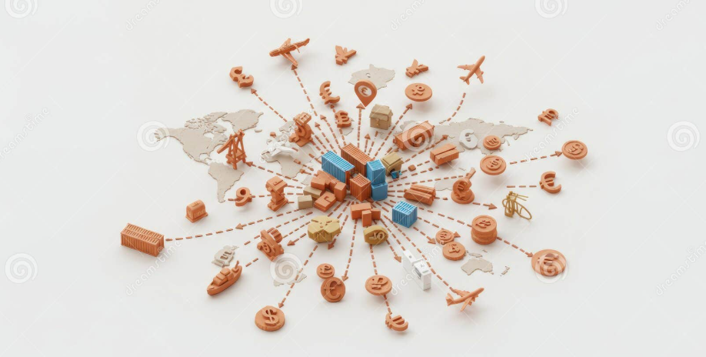

Slide 3

تقرير عن التجارة الدولية
مقدمة
التجارة الدولية هي تبادل السلع والبضائع والخدمات بين دول مختلفة في العالم. وهي تساعد الدول على الحصول على المنتجات التي لا تستطيع إنتاجها، كما تُمكّنها من بيع الفائض لديها إلى دول أخرى. وتعد التجارة الدولية عنصرًا مهمًا لزيادة التعاون بين الشعوب وتقوية العلاقات الاقتصادية.

Slide 4
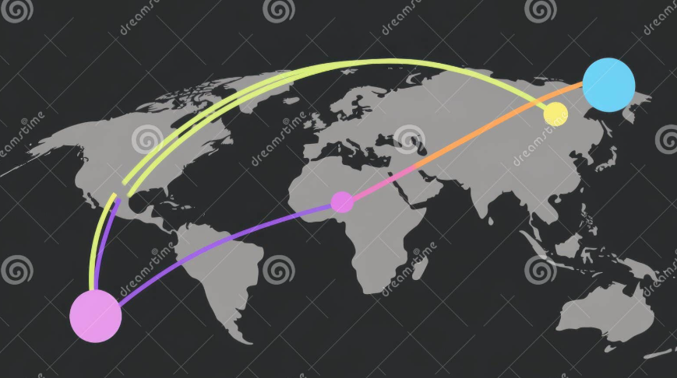
أهمية التجارة الدولية
1- توفير السلع المتنوعة
2- زيادة الدخل القومي
3- تبادل الخبرات والتكنولوجيا
4- تقوية العلاقات بين الدول

Slide 5
انواع التجارة الدولية
التصدير: بيع السلع والخدمات لدول أخرى.
الاستيراد: شراء السلع والخدمات من دول أخرى.
أمثلة على سلع يتم تبادلها دوليًا
النفط والغاز
الملابس والأقمشة
السيارات والآلات
الحبوب (مثل القمح والأرز)
الخضار والفواكه
الأجهزة الإلكترونية

Slide 6


